Slide 1
Stáže a stipendia - další programy a možnosti I
DZS – Dům zahraniční spolupráce (programy pro mobilitu jednotlivců: CEEPUS, AKTION, Norské fondy a fondy EHP)
AIA – akademická informační agentura (VŠ stipendia - výzvy)
DAAD
Visegrad fund
Fulbright, Kellnerova nadace
Erasmus Mundus - společné diplomy a společné studijní programy (VŠCHT: EM3E, IMETE, EUDIME)
ERASMUS+ (stipendia: VŠCHT)
ATHENS (týdenní intenzivní kurzy - březen, listopad; pro magisterské studenty) (stipendia: VŠCHT)
Zdroj: Iva Žilíková, Zahraniční oddělení VŠCHT Praha

Slide 2
Stáže a stipendia - další programy a možnosti II
„cotutelle“ – doktorát pod dvojím vedením
- stipendia: VŠCHT, Francouzská ambasáda, Německá ambasáda
Free-mover: konference, workshop, letní škola, výzkumná stáž,…
- stipendia: VŠCHT
Meziuniverzitní dohody (praktická stáž, PhD studenti) – aktuální výzva na VŠCHT:
Rusko (Tomsk Polytechnic University)
Ukrajina (Ivano-Frankivsk National Technical University)
Jižní Korea (Handong Global University)
Vietnam (Hanoi University of Pharmacy, Hanoi University of Science, The Ho Chi Minh City University of Food Industry)
Thajsko (Kasetsart University, Bangkok)
- stipendia: VŠCHT
Kontaktovat Zahraniční oddělení
Zdroj: Iva Žilíková, Zahraniční oddělení VŠCHT Praha

Slide 3
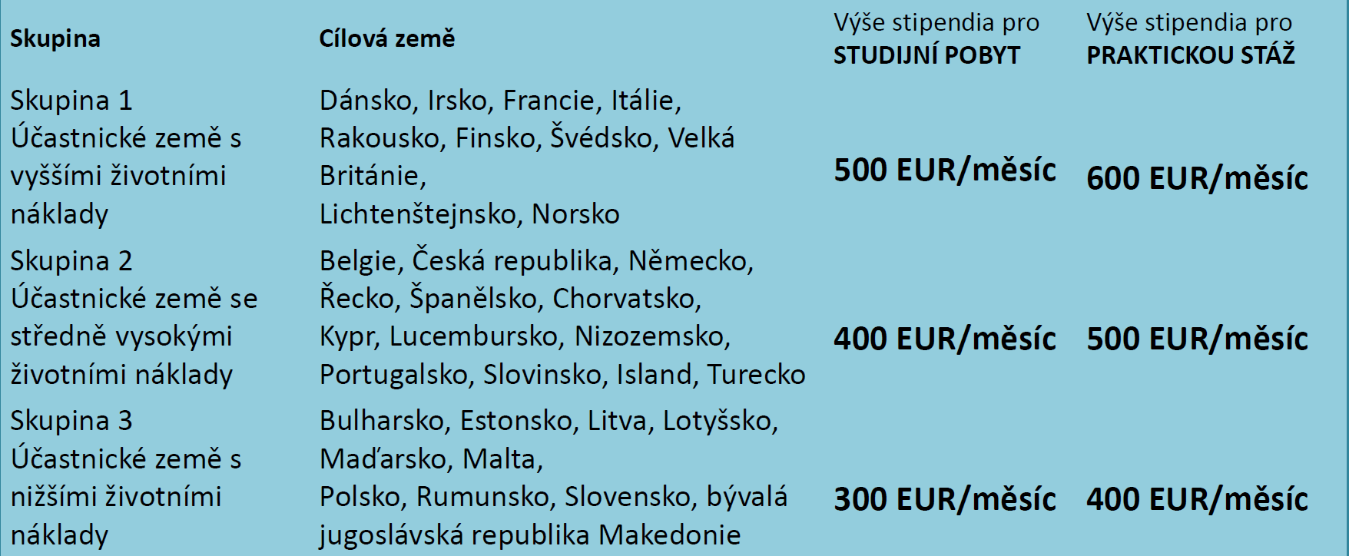
ERASMUS+ Mobilita Ph.D. student
Studijní pobyty (SMS) (3-12 měsíců) – předměty / bakalářská nebo diplomová práce
Praktické stáže (SMP) (2-12 měsíců) – pro studenty v doktorském studijním cyklu

Slide 4
ERASMUS+ Praktická stáž
Výběr pracoviště:
1) dle tématu disertační práce
2) dle doporučení školitele
univerzita, výzkumná organizace, firma zabývající se výzkumem
pracoviště nemusí být partnerskou univerzitou VŠCHT, ale musí být v programové zemi (= členské státy EU – 28 zemí + Norsko, Island, Lichtenštejnsko, + Turecko, Makedonie)
Termíny: přihlašování kdykoliv během roku
Zdroj: Iva Žilíková, Zahraniční oddělení VŠCHT Praha

Slide 5
ERASMUS+ Praktická stáž: Formuláře
1) Elektronická přihláška
2) Papírová přihláška (Application form)
3) Mobility-Online (přihláška + vložení dokumentů)
4) Studijní dohoda (Learning agreement for traineeship)
5) Jazykový certifikát
6) Výpis zkoušek, + příp. kopie diplomu
7) CV a motivační dopis
8) Dohoda o uznání studia (14 dní před odjezdem)
9) Online Language Assessment (OLS test, 14 dní před odjezdem)
10) Finanční dohoda (podpis 14 dní před odjezdem)
11) Pojištění léčebných výloh (doporučujeme +úraz, +odpovědnost)
Zdroj: Iva Žilíková, Zahraniční oddělení VŠCHT Praha

Slide 6
Stáže a stipendia – důležité odkazy
http://www.vscht.cz/studium/studium-v-zahranici/erasmus-plus-studium
http://www.naerasmusplus.cz/cz/mobilita-osob-vysokoskolske-vzdelavani/pro-studenty/
http://cesmina.vscht.cz/zahr/EIS_Info.htm
http://erasmusintern.org/
http://stazujeme.cz/
http://intern.org/
http://erasmusplusols.eu/
http://www.dzs.cz/cz/akademicka-informacni-agentura/
https://www.daad.de/de/
http://www.fulbright.cz/
http://www.ifp.cz/BGF-2016-DC
http://www.em-a.eu/en/erasmus-mundus/erasmus-mundus-master-courses.html
http://www.msmt.cz/mezinarodni-vztahy/stipendia-programy-a-projekty
http://visegradfund.org/home/
Zdroj: Iva Žilíková, Zahraniční oddělení VŠCHT Praha

